Slide 1


ЕГИРСС «Спринт-ЖКХ»
100
Лучших товаров
России
Единая Городская Информационная
Расчетная Система «СПРИНТ-ЖКХ» для автоматизации деятельности в сфере услуг ЖКХ

Slide 2


Область применения
Для жителей
Удобные веб-кабинет и мобильное приложение (заявки, показания, платежи).
Актуальные данные по лицевым счетам в режиме 24/7.
Экосистема
Объединяем УК, ТСЖ, поставщиков ресурсов, потребителей, госорганы и банки.
Для бизнеса
Автоматизация учета и создание единого информационного пространства.
Гибкая отчетность для всех уровней (ГИС ЖКХ, УСЗН)

Slide 3
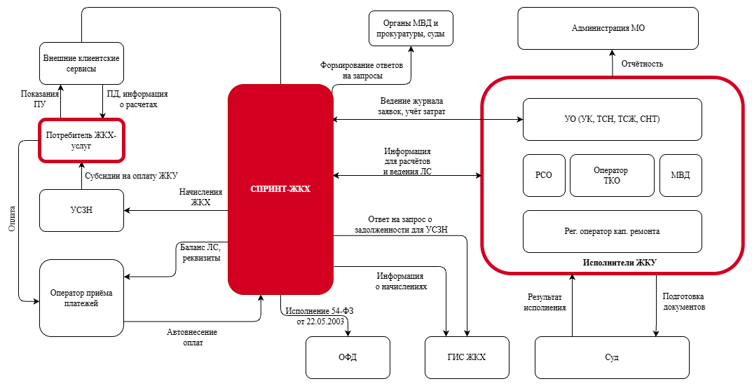
Схема взаимодействия

Slide 4
Функционал решения
Начисления
Работа с неограниченным количеством ЛС и любыми типами организаций ЖКХ (УК, ТСЖ, РСО и др.).
Прием платежей
Онлайн-интеграция с агентами, расщепление платежей по поставщикам, поддержка 54-ФЗ и сканеров для офисов.
Отчетность для госорганов
Автоматическая выгрузка в ГИС ЖКХ и УСЗН, в т.ч. ответы на запросы о должниках.
Печать документов
Массовая потоковая печать квитанций (в т.ч. бесконвертная) и рассылка по e-mail.
Работа с долгами
Аналитика, автоматизация судебных процессов (иски, контроль ИЛ) и зачисление оплат от приставов.
Клиентские сервисы
Личные кабинеты и мобильное приложение «ЖКХ24» для жителей.

Slide 5
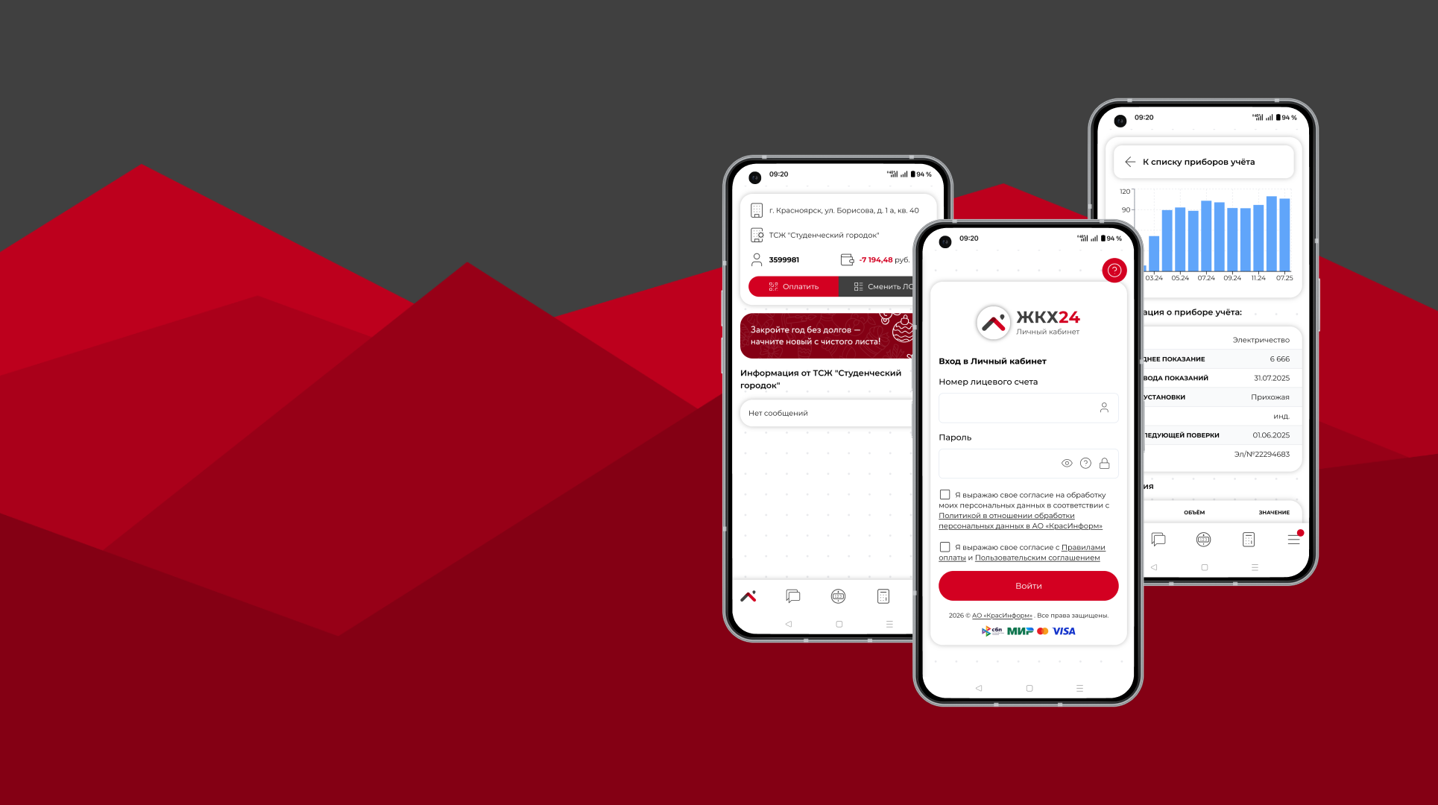


Мобильное приложение ЖКХ24
Мобильное приложение ЖКХ24 - это простой и безопасный инструмент, который объединяет в себе все ключевые функции

Slide 6
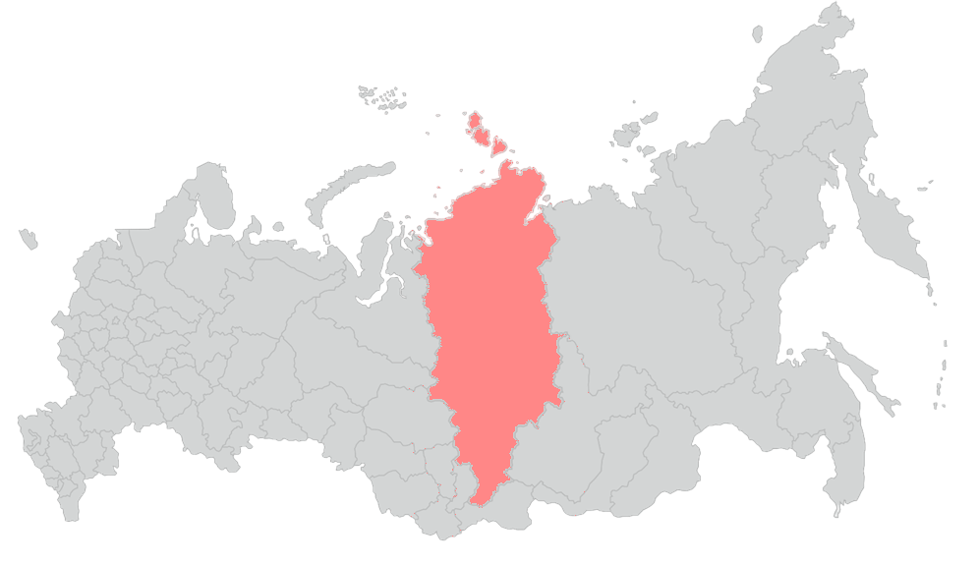
География проекта
Клиентская база – юридические лица отрасли ЖКХ.
По данным сайта «Реформа ЖКХ» насчитывается управляющих организаций:
Красноярск – 767
Красноярский край – 1213
Россия – 52 095
Система может быть использована в любой точке России

Slide 7

Текущие показатели
В настоящее время системой обслуживается:
более 400 предприятий
около 56% всех предприятий Красноярска
более 80% жилых домов Красноярска
более 1.8 млн. лицевых счетов Красноярска и Красноярского края
Реализовано полностью автоматизированное взаимодействие с региональными отделениями УСЗН и ГИС ЖКХ.
Система ЕГИРС «СПРИНТ» внедрена
в 2006 году и с тех пор успешно используется
на рынке.
300+
городов и поселков
Более 60 тысяч
пользователей системы
Импортозамещение системы - стратегически важная задача для региона.

Slide 8

Ключевые проекты
ЕГИРС «СПРИНТ» - самая распространенная в Красноярском крае информационная система для комплексной автоматизации расчетов и платежей на рынке услуг ЖКХ.
Портал Администрации Красноярского края, Правительства Красноярского края www.krskstate.ru.
Сайт занимал 1-е место среди официальных сайтов субъектов Российской Федерации в результате исследований «Международного пресс-клуба» (www.pr-club.com) в разделе Государственный PR.

Slide 9













Компетенции, опыт и возможности
Мы создаем и поддерживаем программные продукты, используя современные технологии.
Текущее решение ЕГИРС «СПРИНТ» внесено в государственный регистр баз и банков данных: регистрационное свидетельство № 10 798.
Система является дипломантом 100 лучших товаров 2011 и обладателем II места во Всероссийском конкурсе проектов региональной и муниципальной информатизации ПРОФИТ2014
в номинации «IT в ЖКХ».

Slide 10

Наличие инфраструктуры
Собственная инфраструктура для размещения вычислительных ресурсов и систем хранения данных необходимой мощности.
Собственное оборудование:
Для цифровой печати высокой производительности.
По изготовлению бесконвертных отправлений платежных документов.

Slide 11


Кибербезопасность
АО «КрасИнформ» расширяет портфель импортонезависимых решений в партнерстве с вендором «С-Терра».
Мы предлагаем сертифицированные средства сетевой защиты (VPN, МЭ), входящие в реестр отечественного ПО. Это позволит вашей компании обеспечить безопасность каналов связи, выполнить требования 152-ФЗ и регуляторов в рамках импортозамещения.

Slide 12

Свяжитесь с нами
660017, г. Красноярск, ул. Урицкого, 124Б
Тел.: +7 (391) 256-80-87, 256-80-00
Факс: +7 (391) 256-80-86
info@krasinform.ru
www.krasinform.ru

